Slide 1
타이타닉 구분 별 생존률 구하기
작성자: 이상엽
작성일자: 2022.08.09

Slide 2
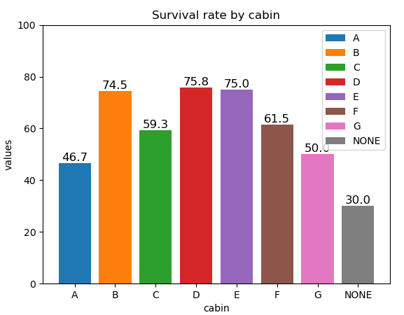
1.객실 번호 별 생존률
총 인원: 891명
가장 높은 생존률의 객실 번호: D
가장 낮은 생존률의 객실 번호: NONE
가장 많은 인원수의 객실 번호: NONE(687명)
가장 적은 인원수의 객실 번호: G(4명)
A객실과 객실이 없는 사람들을 제외한 나머지 객실의 생존률은 50%를 넘는 것을 확인할 수 있다.

Slide 3
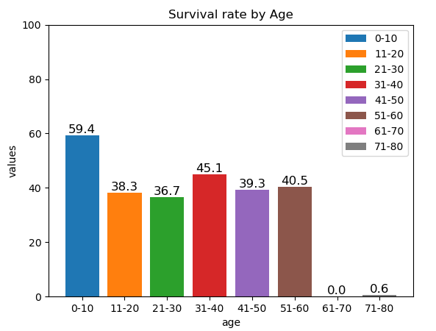
2. 연령 별 생존률
총 인원: 708명
(나이 정보 없는 사람 183명을 뺀 인원 수 )
가장 높은 생존률의 나이대: 0-10세
가장 낮은 생존률의 나이대: 61-70세
가장 많은 인원수의 나이대: 21-30세(229명)
가장 적은 인원수의 나이대: 61-70세(8명)
0-10세의 생존률이 가장 높고 11-60세 까지의 생존률은 비슷하다는 점을 알 수 있다.

Slide 4
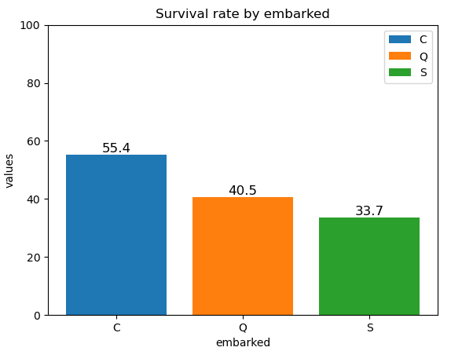
3. 승선한 항 별 생존률
총 인원: 891명
가장 높은 생존률의 승선한 항: C
가장 낮은 생존률의 승선한 항: S
가장 많은 인원수의 승선한 항: S(644명)
가장 적은 인원수의 승선한 항: Q(79명)
C→S로 갈 수록 생존률이 낮아진다.

Slide 5
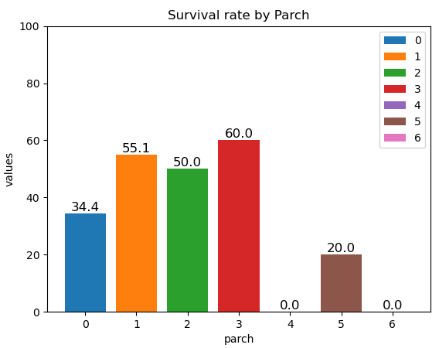
4. 동반인(부모,자식) 인원수 별 생존률
총 인원: 891명
가장 높은 생존률의 동반인 수: 3
가장 낮은 생존률의 동반인 수: 4,6
가장 많은 인원수의 동반인 수: 0(678명)
가장 적은 인원수의 동반인 수 6(1명)
생존률이 50%가 넘는 동반인의 수는 1~3명임을 알 수 있다.

Slide 6
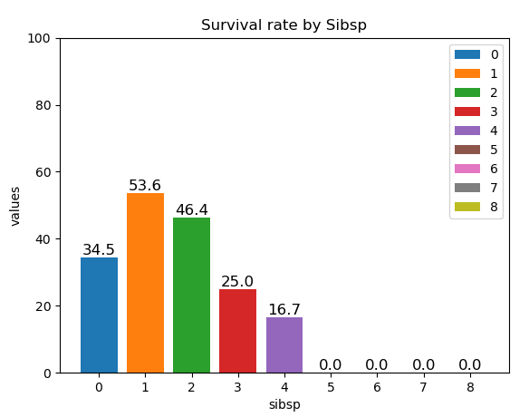
5. 동반인(형제&자매, 배우자) 인원수 별 생존률
총 인원: 891명
가장 높은 생존률의 동반인 수: 1
가장 낮은 생존률의 동반인 수: 5,8
가장 많은 인원수의 동반인 수: 0(608명)
가장 적은 인원수의 동반인 수 6,7(0명)
동반인의 수가 5명 이상일 때 생존률은 0%이다.

Slide 7
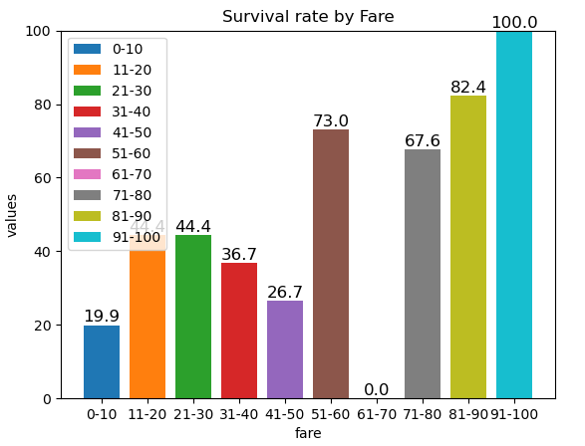
6. 티켓 요금 별 생존률
총 인원: 891명
가장 높은 생존률의 티켓 요금: 91-100
가장 낮은 생존률의 티켓 요금: 61-70
가장 많은 인원수의 티켓 요금: 0-10(336명)
가장 적은 인원수의 티켓 요금: 91-100(4명)
가장 비싼 요금(91-100)의 티켓인 생존률은 100%이다.

Slide 8
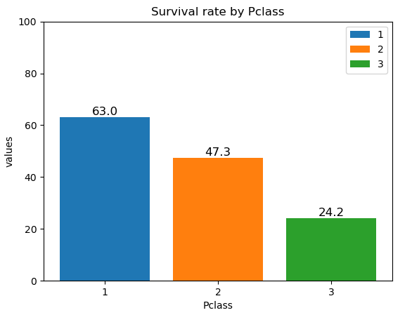
7. 객실 등급 별 생존률
총 인원: 891명
가장 높은 생존률의 객실 등급: 1
가장 낮은 생존률의 객실 등급: 3
가장 많은 인원수의 객실 등급: 3(491명)
가장 적은 인원수의 객실 등급: 2(184명)
객실 등급이 3→1로 높아질 수록 생존률이 높아진다.

Slide 9
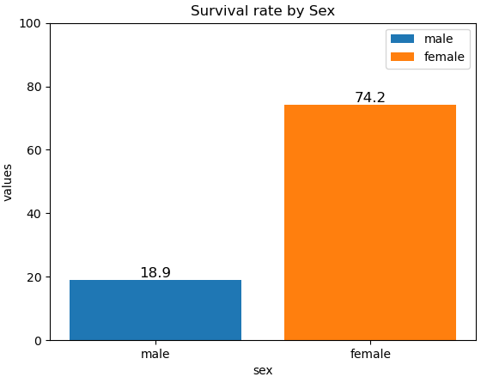
8. 성별 별 생존률
총 인원: 891명
가장 높은 생존률의 성별: female
가장 낮은 생존률의 성별: male
가장 많은 인원수의 성별: male(577명)
가장 적은 인원수의 성별: female(314명)
남자의 인원수가 여자의 인원수 보다 훨씬 더 많지만 여자의 생존률이 약 4배 가량 더 높다.

